Slide 1
6주차 미팅 발표 자료
2022학년도 2학기 캡스톤디자인2 (10/17)
컴퓨터공학과 2017104019 임에딘

Slide 2
HFGI reproduce 과정
Notes:
Dataset 설정, 경로 설정, 로그 결과 스크린샷 (loss 계산 결과값), train과정에서 생성된 이미지, train과정에서 중요하게 보았던 코드 부분 위주로 만들었습니다.

Slide 3
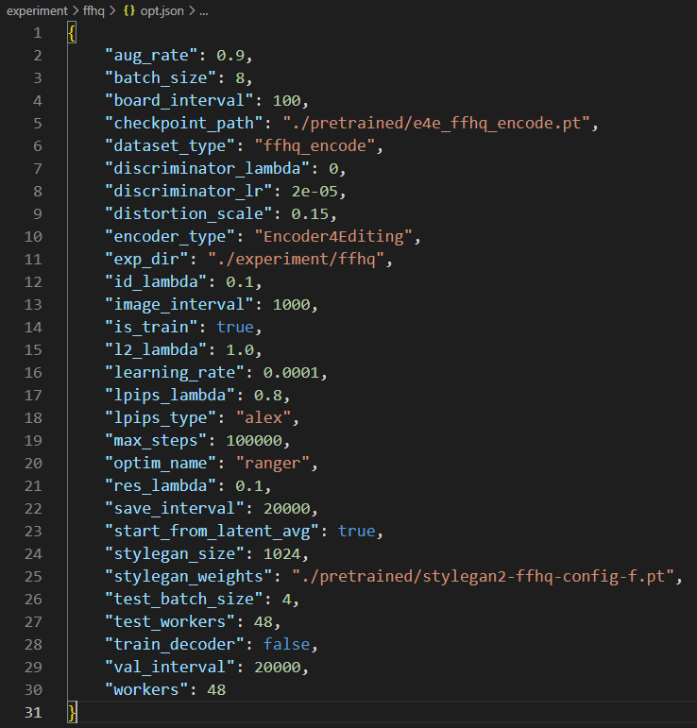
FFHQ option
Loss 상수값, 인코더 타입(e4e),
Train 횟수, 파일 경로 등을
지정할 수 있는 opt.json 파일입니다.
자주 보게 되어서
따로 스크린샷을 하였습니다.

Slide 4
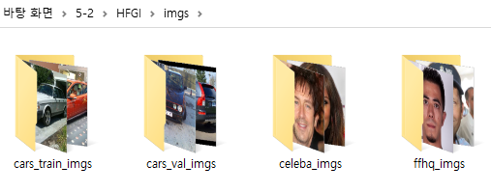
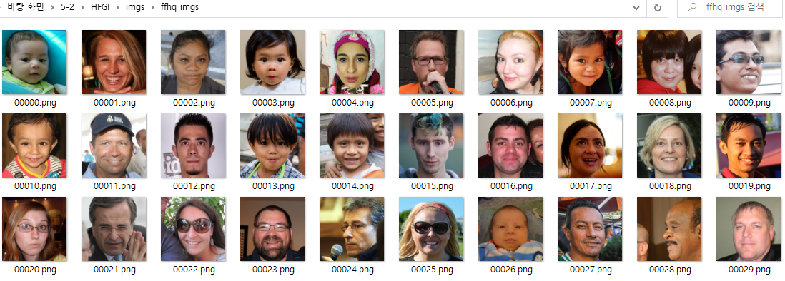
Dataset을 다운받으라고 하였는데 얼마나 다운받아야 할지 감이 오지 않아 우선 CelebA-HQ, FFHQ, Stanford Cars 이미지들을 각각 다르게 30개씩 저장하여 경로 지정을 했습니다.
https://github.com/Tengfei-Wang/HFGI
Notes:
데이터셋 다운 후 경로 지정 (10월 9일)

Slide 5
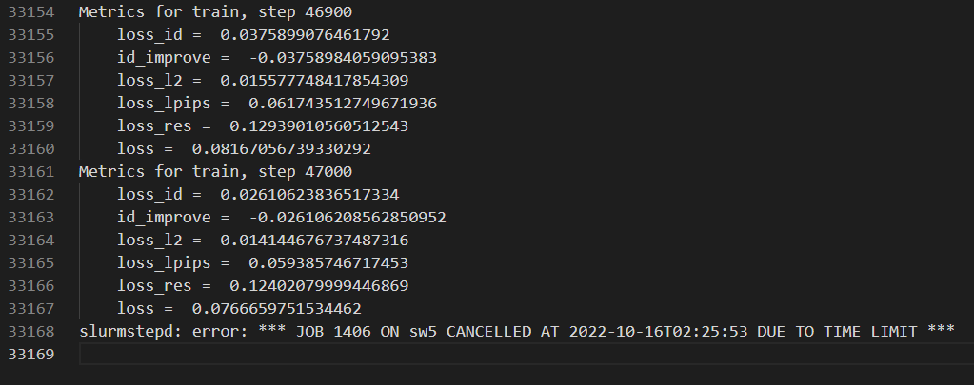
HFGI reproduce result – 로그
slurm job이 현재 24시간만 사용이 가능해서 어드민분께 권한 올려달라고 요청했습니다.
현재 상황 : Step 47000까지 훈련되었습니다. Total loss : 0.0766…
Notes:
9월 말에 사실 권한 올려달라고 여쭤봤었는데 스루된 것 같습니다.
훈련이 더 이뤄질 수 있도록 50시간 가량 요청하였는데, 아직까지 답장은 못받았습니다.
아니면 훈련이 돌아가는 max steps를 줄이는게 좋을까요?

Slide 6
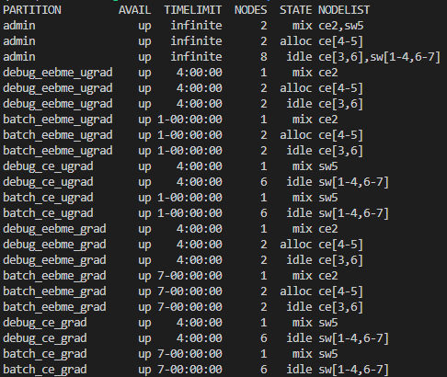
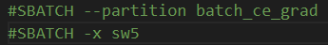

Slurm – sinfo
현재 재학생들은 1일(24시간) 동안 gpu를 돌릴 수 있는 ugrad 파티션 사용이 가능합니다. (이번 reproduce 과정에서 빨간 화살표에 해당하는 sw5 노드로 24시간 돌렸습니다.)
7일 사용이 가능한 grad 파티션의 경우 사용하려면 현재 권한이 안되어서 따로 문의했습니다. (아래 박스)
Notes:
Slrum의 명령어 중 sinfo는 partition과 timelimit, nodelist 등을 볼 수 있습니다.

Slide 7
HFGI/experiment/ffhq/checkpoints/timestamp.txt
Step - 0, {'loss_id': 0.8532955646514893, 'id_improve': -0.8532955528935418, 'loss_l2': 0.23147284984588623, 'loss_lpips': 0.5655425786972046, 'loss_res': 1.3637139797210693,
'loss': 0.9056078195571899}
Step - 20000, {'loss_id': 0.38217877064432415, 'id_improve': -0.38217875574316296, 'loss_l2': 0.03815085706966264, 'loss_lpips': 0.17316797801426478, 'loss_res': 0.13838633682046617,
'loss': 0.22874175437859126}
Step - 40000, {'loss_id': 0.38643521070480347, 'id_improve': -0.386435187288693, 'loss_l2': 0.039216035178729465, 'loss_lpips': 0.17870664596557617, 'loss_res': 0.13470148188727243,
'loss': 0.2342950233391353}
Notes:
Timestamp.txt에 저장된 값은 다음과 같았습니다.
47000까지만 훈련해서 2만단위로 저장된 로그는 세 개 밖에 없는게 아쉽네요..
처음엔 loss가 컸지만 훈련되면서 값이 낮아졌습니다.
Step 40000에서는 20000보다 loss가 극소폭으로 증가했네요..

Slide 8
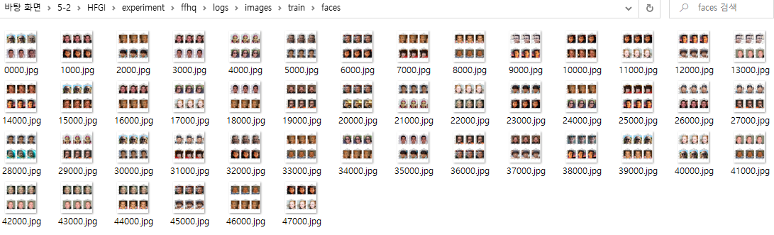
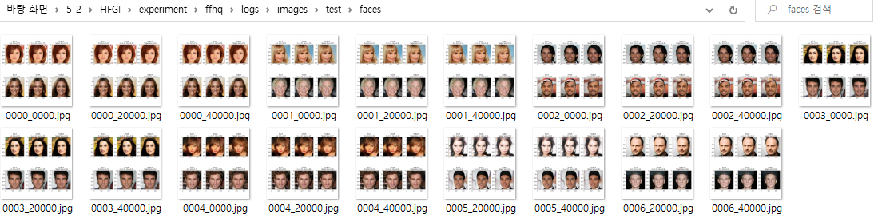
훈련 과정에서 생성된 이미지들 (관련 함수는 다른 페이지)

Slide 9
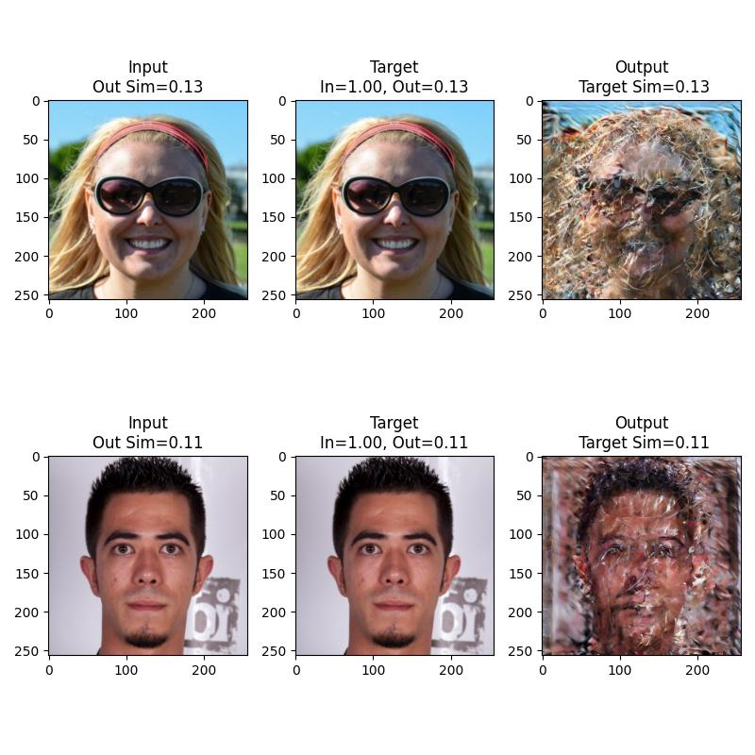
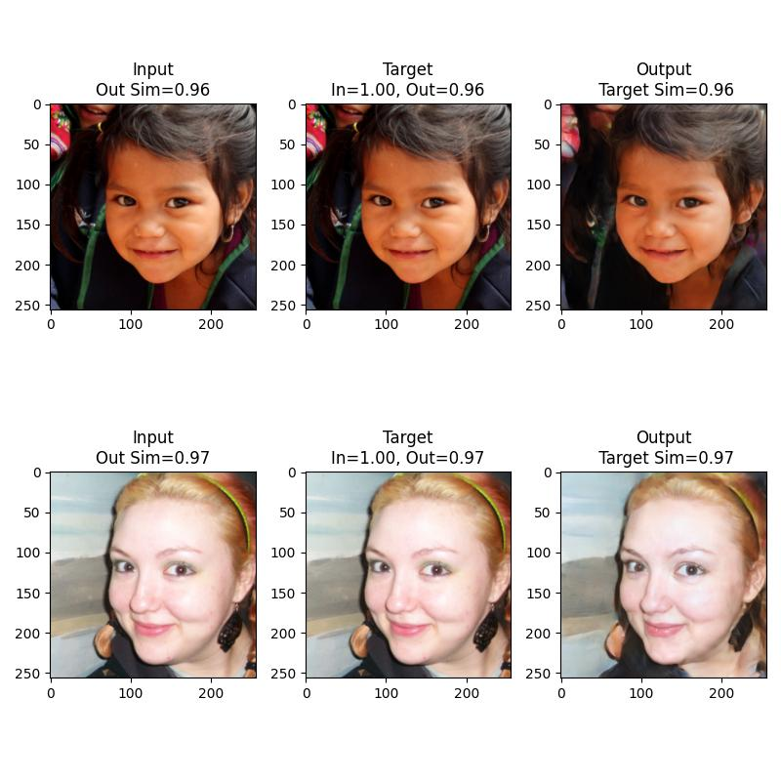
훈련 과정에서 생성된 이미지들
0000.jpg 와 47000.jpg 비교 사진입니다.
Notes:
inversion 결과들이… 나온 것 같습니다. (맞을까요? 사실 저는 edit 관련된 사진도 나올 줄 알았습니다.)
속성 편집 관련하여 질문이 있습니다…
1.
Train할 때 옵션을 달리해야 해당 속성 편집에 대해서 훈련이 진행되는 걸까요?
아니면 train은 이렇게 inversion된 부분에 대해서만 훈련되는 것이 맞을까요?
Train할때는 train.sh를 실행하고, inference할때는 inference.sh를 실행하는데,
속성편집이 가능한 옵션을 주는 곳은 inference.sh으로 확인이 됩니다.
그렇다면 저는 훈련된 모델을 이용해서, inference.sh에 속성 편집된 결과 이미지를 보는 것이 맞나요?
2.
코드를 보면, edit 가능한 것은 age, smile, eyes, beard, lip 이렇게 다섯가지가 확인됩니다. (predict.py) https://github.com/Tengfei-Wang/HFGI/blob/main/predict.py
Pose 위주로 속성편집을 inference해보려고 했는데 pose부분이 없어서…. 막혔습니다. 논문에는 분명 pose가 있는데도요
제가 무언가 착각하고 있는걸까요? 하지만 코드를 전체 검색해보아도 pose에 관련된 부분은 나오지가 않았습니다.

Slide 10
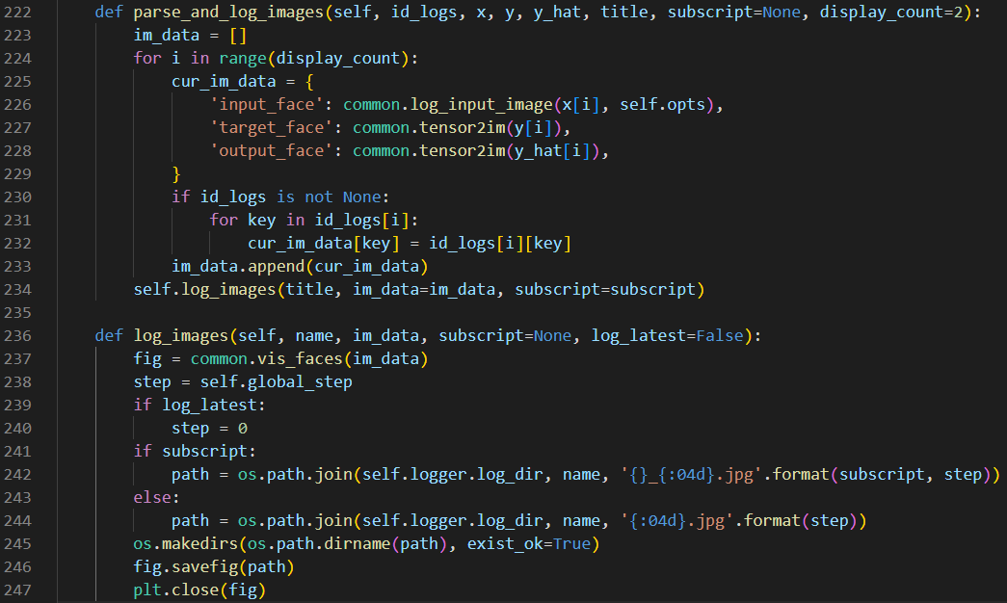
coach.py의 이미지 로그 관련 함수

Slide 11
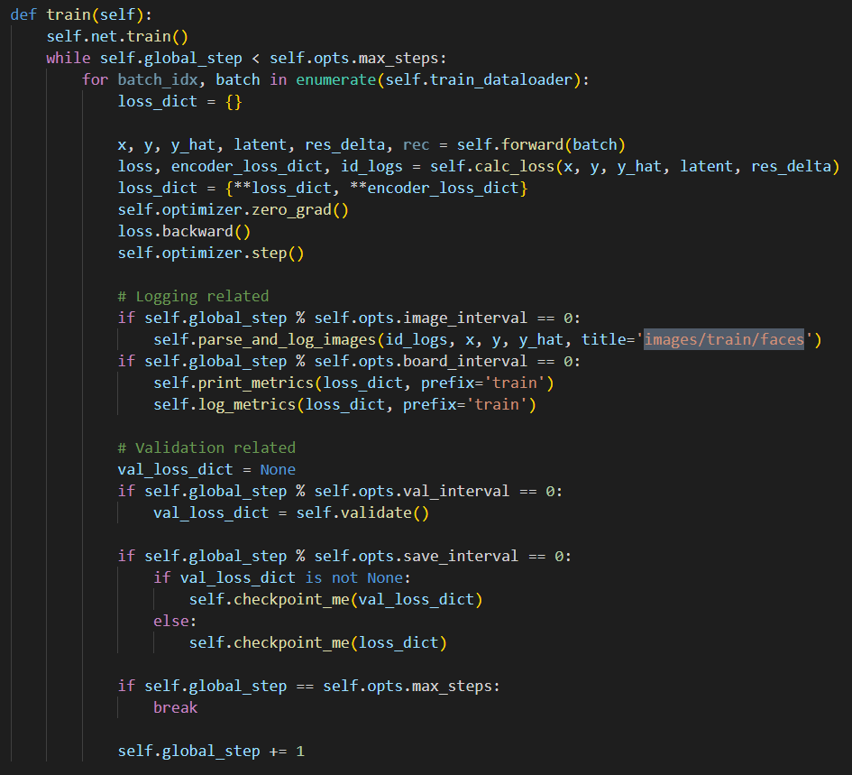
coach.py의 train() 함수
max_steps : 100000
100 steps 당 약 2분 3~4X초 소요
(gpu 1개를 할당받아 돌렸습니다.)
train하면서 loss 계산 (로그는 board_inverval(현재 100)단위로 찍힘)
train하면서 이미지 생성 (image_interval(현재 1000)단위로 생성)
Validation이 이뤄질 때는 validate함수를 통해 지정된 checkpoint 경로에 값들이 저장된다. (timestamp.txt)
Notes:
Gpu를 1개 할당받은건 그냥 그렇게 하는게 좋을 것 같아서 했는데, 더 늘리는 것이 좋을까요?
1개가 명령어 관련해서 더 쉬워질 것 같아서(?) 그냥 단순하게 이렇게 했는데, 교수님께서 여러 장 해보라고 하신다면 늘리고 싶습니다.
저번에 slurm 돌아가는 것을 보았더니, 어떤 분은 gpu 8장이나 한 번에 돌리고 계시더라구요. (다른 분들은 대부분 1장 할당받아서 돌리셨지만요)

